Slide 1
5강. Servlet 본격적으로 살펴보기-I
프로젝트 만들기
doGet()
doPost()
컨텍스트 패스(Context Path)
Lecturer Kim Myoung-Ho
Nickname 블스
blogstudy@naver.com

Slide 2
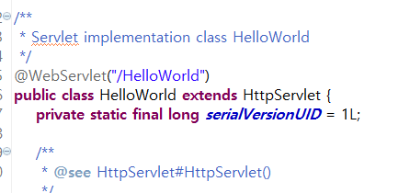
5-1. 프로젝트 만들기
Servlet은 JAVA언어를 사용하여 웹프로그램을 제작하는 것 입니다. 간단한 Servlet 프로젝트를 만들어 보면서 전체적인 구조(흐름)를 살펴보도록 합니다.
(jsp_5_1_ex1_servletex)
- Servlet클래스는 HttpServlet 클래스를 상속 받음.
Servlet
Interface
HttpServlet 클래스를 상속
GenericServlet
abstract
HttpServlet

Slide 3
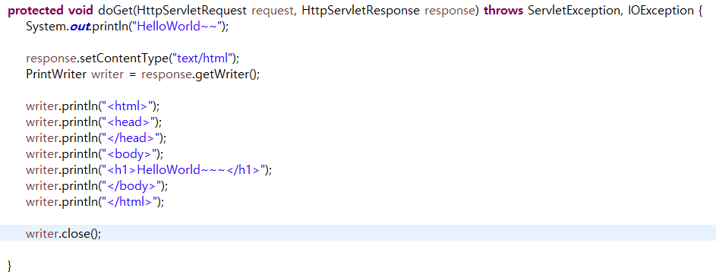
5-1. 프로젝트 만들기
- 요청처리객체 및 응답처리객체를 톰캣에서 받음.
요청처리객체
응답처리객체
Console 출력
웹브라우저에 출력하기 위한 스트림
html
**메모**
protected : 조상과 자손 간 사용가능, 외부에서 호출 불가능
void : 반환타입x
doGet(매개1, 매개2)

Slide 4
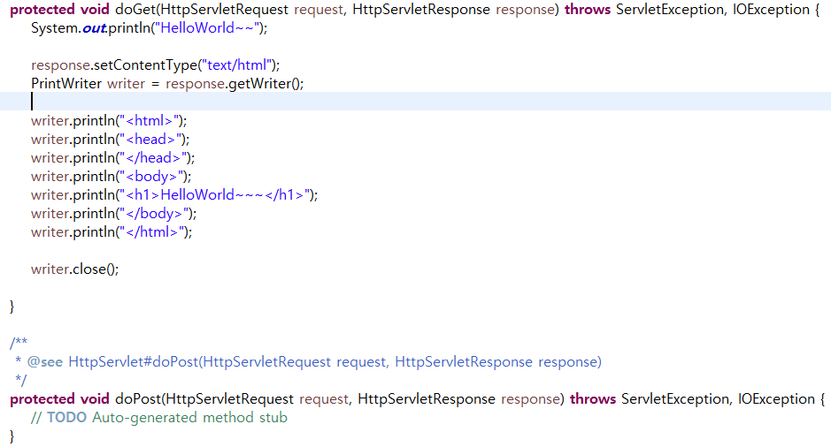
5-1. 프로젝트 만들기
- GET & POST 방식
doGet() 호출
Form태그 method 속성값 = get
GET 방식 :
URL값으로 정보가 전송되어 보안에 약함.
POST 방식 :
header를 이용해 정보가 전송되어 보안에 강함.
Form태그 method 속성값 = post
doPost() 호출

Slide 5
5-2. doGet()
- html내 form태그의 method속성이 get일 경우 호출 됩니다.
- 웹브라우저의 주소창을 이용하여 servlet을 요청한 경우에도 호출 됩니다.
doGet메소드는 매개변수로 HttpServletRequest와 HttpServletResponse를 받습니다
웹브라우저
요청
응답
doGet()
HttpServletRequest > 클라이언트의 요청 처리 객체
HttpServletResponse > 클라이언트에게 응답 처리 객체

Slide 6
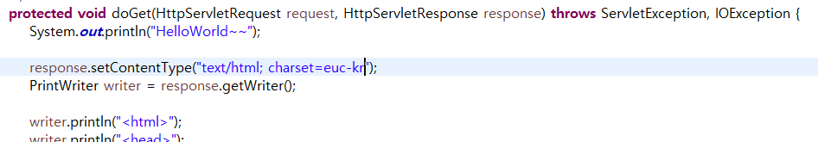
5-2. doGet()
HttpServletResponse 객체의 setContentType() 메소드 호출하여 응답방식 결정 합니다.
HttpServletResponse 객체의 getWriter() 메소드를 이용하여 출력 스트림을 얻습니다.

Slide 7
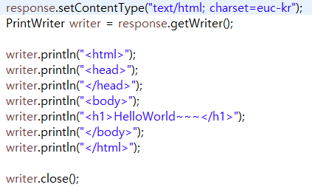
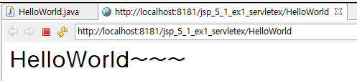

5-2. doGet()
출력스트림의 println() 메소드를 이용하여 출력하면, 웹브라우저에 출력 됩니다.
마지막에 출력객체 닫습니다.

Slide 8
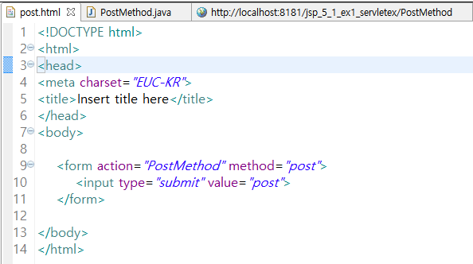
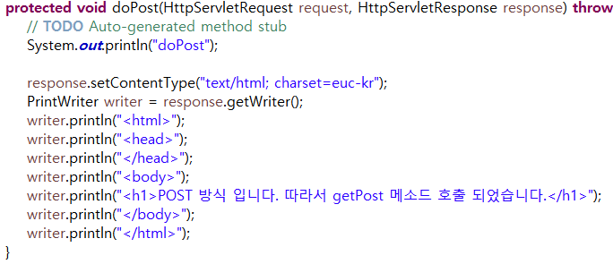
5-3. doPost()
- html내 form태그의 method속성이 post일 경우 호출 됩니다.
(jsp_5_1_ex1_servletex)
HTML
Servlet

Slide 9
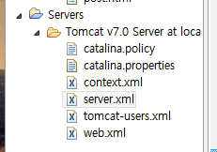
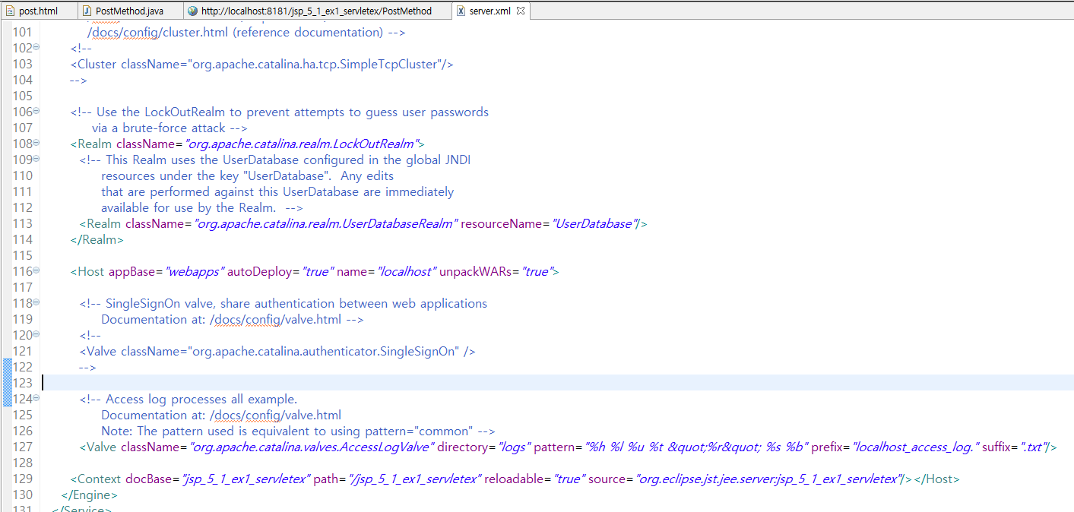
5-4. 컨텍스트 패스(Context Path)
WAS(Web Application Server)에서 웹어플리케이션을 구분하기 위한 path 입니다.
이클립스에서 프로젝트를 생성하면, 자동으로 server.xml에 추가 됩니다.

